Slide 1
TIPS PARA AGREGAR UN
ARCHIVO CSV
CON SUS COORDENADAS

Slide 2
PASO 1

Slide 3
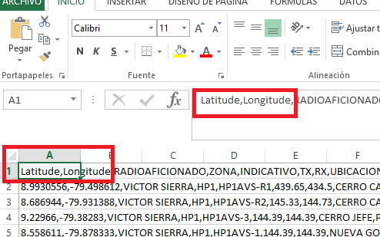
Abrir el archivo CSV y verificar los campos de las coordenadas

Slide 4
PASO 2

Slide 5
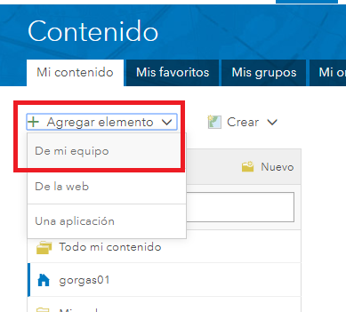
Ir a tu Contenido y dar clic en Agregar elemento y selecciona De mi equipo

Slide 6
PASO 3

Slide 7
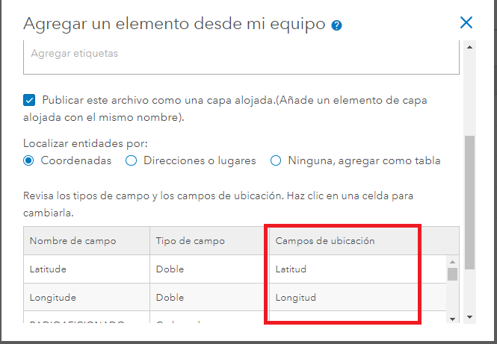
Buscar el archivo Csv y decirle que campos de la tabla son los campos que tienen las coordenadas

Slide 8
PASO 4

Slide 9
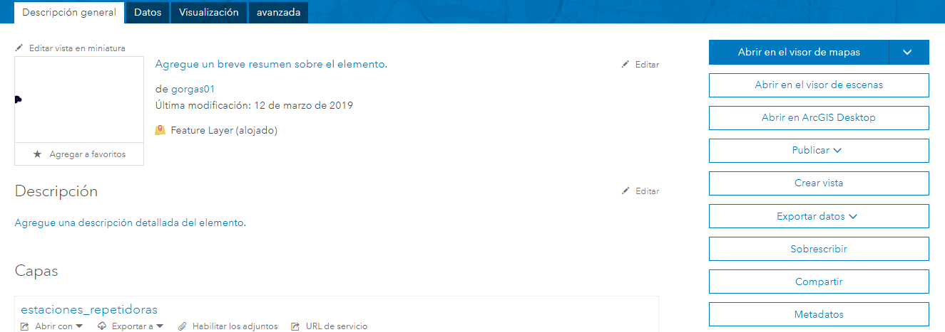
Aparece el Feature Layer cargado y si damos clic en Abrir en el Visor de Mapas

Slide 10
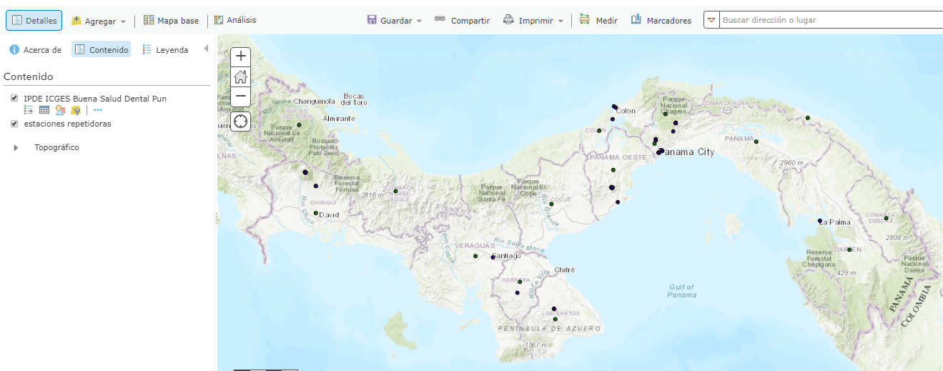
Salen los puntos en el Mapa

